Slide 1

파이션 언어의 기본 기능 – 제어문, 함수, 객체 등

Slide 2
명령문 – 제어문, 반복문
if, if ~ else, if ~ elif ~ else
if 조건문 : # 문장은 반드시 단계별로 들여쓰기
문장 # pass 사용가능
else :
문장
while
while 조건문 : # 조건에 True사용(무한루프)
문장
for
for 변수 in 리스트(투플,문자열 등) :
문장
for 변수 in range(시작값, 끝값) : # 끝값은 1 더 큰값
문장
break, continue

Slide 3
제어문
x = int(input("정수 x = ")) if(x % 2 == 1): # 괄호 생략 가능 print("홀수입니다.") else: print("짝수입니다.")
정수 x = 5
홀수입니다.

Slide 4
제어문
score = int(input("점수 = ")) if(score >= 90): print("A학점") elif(score >= 80): print("B학점") elif(score >= 70): print("C학점") elif(score >= 60): print("D학점") else: print("F학점")
점수 = 75
C학점

Slide 5

반복문 –while
sum = 0 i = 1 while(i <= 100): sum += i i += 1 print("1+2+...+100 =", sum)
1+2+...+100 = 5050

Slide 6
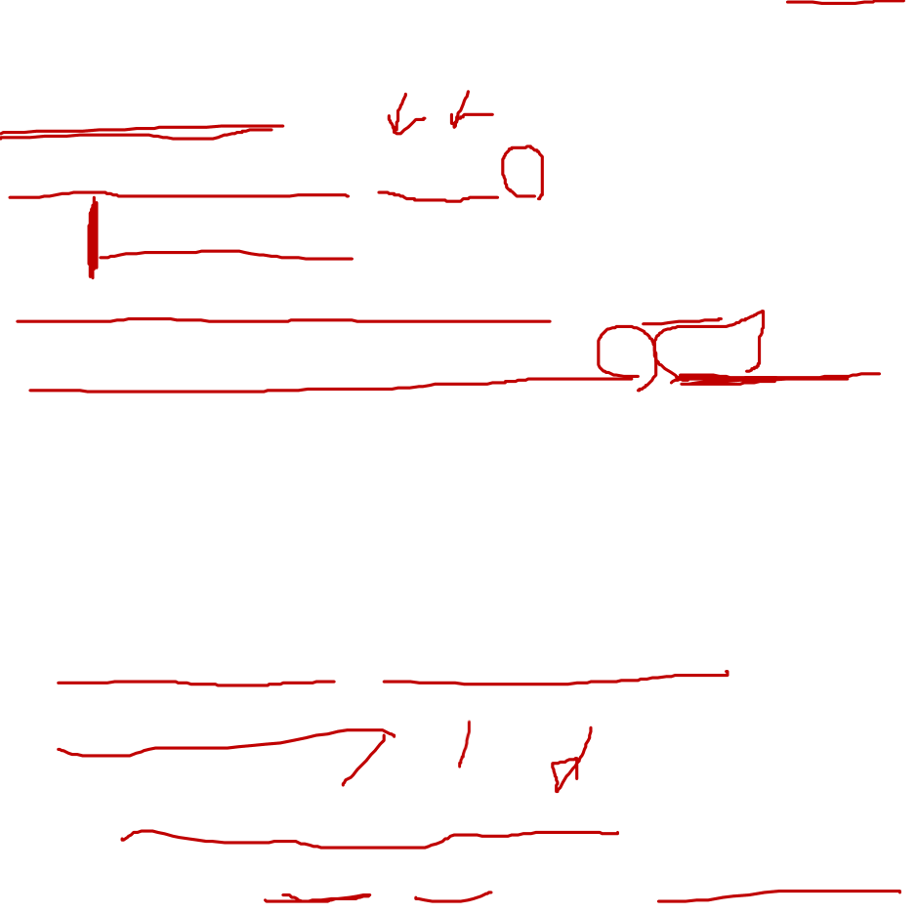
반복문 - for
sum = 0 for i in range(1,101): # range의 끝값 주의 sum += i print("1+2+...+100 = ", sum) print("1+2+...+100 = " + str(sum))
for, while에 else 사용 가능
range 함수
range(start,stop[,step])
range(stop[,step]) # 0부터 시작
1+2+...+100 = 5050 # 주의
1+2+...+100 = 5050 # 주의

Slide 7
함수
함수 구조
def function_name(input parameter) :
statement1
statement2
...
(예)
def sum(a, b): c = a + b return c m = sum(4, 7) print('m = ', m)

Slide 8

함수(variable argument)
Variable argument
(example)
def sum_many(*args): sum = 0 for i in args: sum += i return sum m = sum_many(1, 2, 3) print('m = ', m) m = sum_many(1, 2, 3, 4) print('m = ', m)
m = 6
m = 10

Slide 9
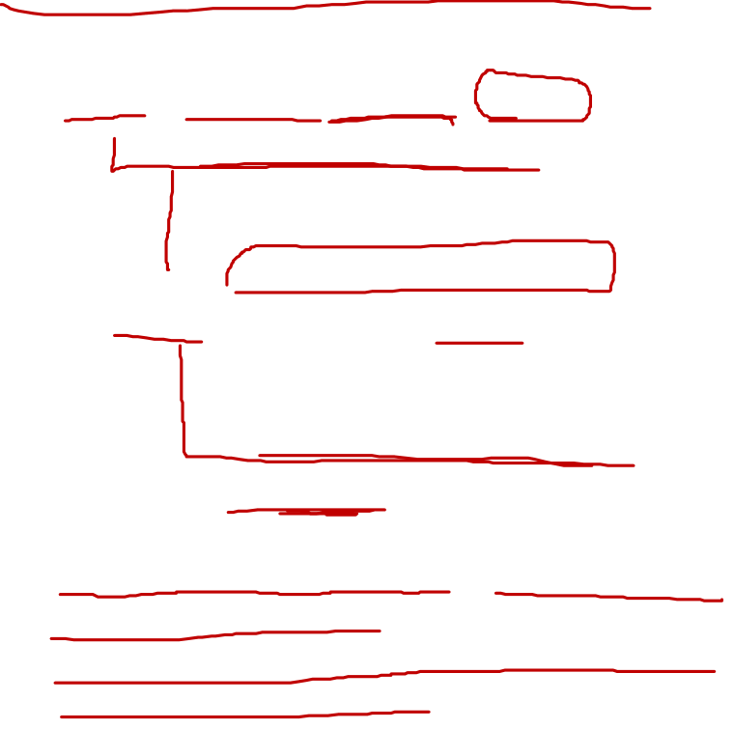
Fixed and variable argument
(example)
def sum_mul(choice, *args): if choice == "sum": result = 0 for i in args: result = result + i elif choice == "mul": result = 1 for i in args: result = result * i return result m = sum_mul("sum", 1, 2, 3, 4, 5) print('m = ', m) m = sum_mul("mul", 1, 2, 3, 4, 5) print('m = ', m)
m = 15
m = 120

Slide 10

함수(default parameter)
default parameters
(예)
def say_myself(name, old, man=True): print("나의 이름은 %s 입니다." % name) print("나이는 %d살입니다." % old) if man: print("남자입니다.") else: print("여자입니다.") say_myself("박응용", 27) print() say_myself("박사라", 27, False)
나의 이름은 박응용 입니다.
나이는 27살입니다.
남자입니다.
나의 이름은 박사라 입니다.
나이는 27살입니다.
여자입니다.

Slide 11

재귀함수
def factorial(n): print(locals()) if(n==1): return 1 return n * factorial(n-1) print(factorial(5))
{'n': 5}
{'n': 4}
{'n': 3}
{'n': 2}
{'n': 1}
120

Slide 12
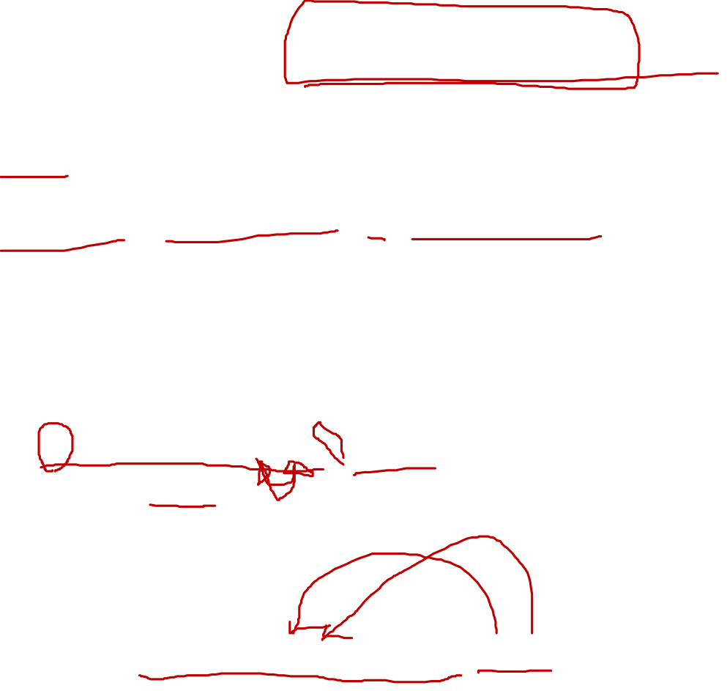
Lambda 함수
정의
lambda argument : expression
한 줄 짜리 축약형 함수, 자동 return
(예1)
g = lambda x, y : x * y print(g(2,3))
(예2)
print((lambda x, y : x + y)(2,3))

Slide 13
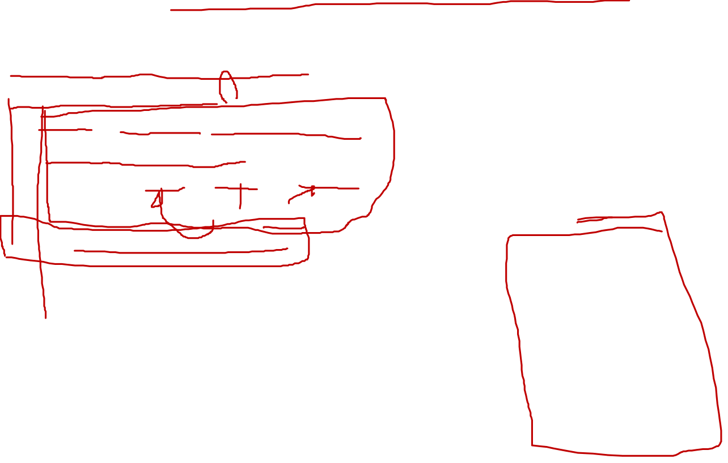
구구단 출력하는 프로그램
print("구구단을 출력합니다.") for x in range(2, 10): print("--- [" + str(x) + "단] ---") for y in range(1, 10): print("%2d * %2d = %2d"
% (x, y, x*y)) print("---------------------")
구구단을 출력합니다.
--- [2단] ---
2 * 1 = 2
2 * 2 = 4
2 * 3 = 6
2 * 4 = 8
2 * 5 = 10
2 * 6 = 12
2 * 7 = 14
2 * 8 = 16
2 * 9 = 18
---------------------
--- [3단] ---
3 * 1 = 3
3 * 2 = 6

Slide 14
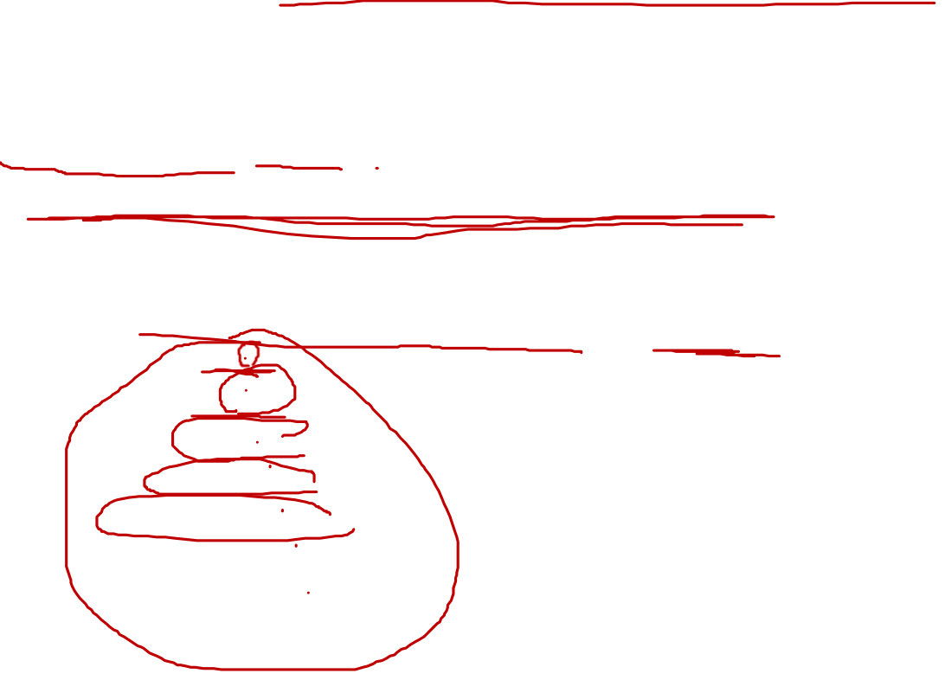
삼각형을 출력하는 예제
line = int(input(＂삼각형의 높이를 입력하세요(5~30) : ")) for x in range(1, line * 2, 2): print((" " * ( (line * 2 - 1 - x) // 2 )) + ("*" * x))
삼각형의 높이를 입력하세요(5~30) : 7
*
***
*****
*******
*********
***********
*************

Slide 15

숫자 맞추기 게임
import random # 게임을 위한 랜덤 숫자 생성 ans = random.randrange(1, 101, 1) num = -1 t_cnt = 0 # 시도횟수 print("1~100 숫자 Up & Down 게임을 시작합니다 !!!") print("---------------------------") while ( ans != num ): num = int(input("1 ~ 100 사이의 숫자를 입력하세요 : ")) if (num > ans): print("Down") elif (num < ans): print("Up") t_cnt += 1 print("---------------------------") print(t_cnt, "번 만에 정답을 맞추셨습니다.")

Slide 16

파이션 프로그램을 위한 유용한 사이트
Standard library
https://docs.python.org/3.5/library/index.html
Wiki
https://wikidocs.net/5
https://wikidocs.net/1065
https://en.wikibooks.org/wiki/Think_Python/Print_version
GUI programming
http://rednine.tistory.com/157

Slide 17

bool 함수
bool : Boolean.
For number,
0: False
any other number: True.
>>> print(bool(0))
False
>>> print(bool(1))
True
>>> print(bool(1123.23))
True
>>> print(bool(-500))
True

Slide 18

bool 함수
For string
None: False
Otherwise: True.
>>> print(bool(None))
False
>>> print(bool('a'))
True
>>> print(bool(' '))
True
>>> print(bool('What do you call a pig doing karate? Pork Chop!'))
True

Slide 19

bool 함수
For list, tuple, set, dictionary
Empty : false
Otherwise: True
>>> my_silly_list = []
>>> print(bool(my_silly_list))
False
>>> my_silly_list = ['s', 'i', 'l', 'l', 'y']
>>> print(bool(my_silly_list))
True

Slide 20

bool 함수
Bool 함수를 사용하는 이유
값이 지정되어 있는지 아닌지 확인하기 위함
>>> year = input('Year of birth: ')
>>> if not bool(year.rstrip()):
print('You need to enter a value for your year of birth')
Year of birth:
You need to enter a value for your year of birth

Slide 21
dir 함수
directory 약어
변수에 대해 행할 수 있는 함수 목록
>>> popcorn = 'I love popcorn!'
>>> dir(popcorn)
['__add__', '__class__', '__contains__', '__delattr__', '__doc__', '__eq__', '__format__', '__ge__', '__getattribute__', '__getitem__', '__getnewargs__', '__gt__', '__hash__', '__init__', '__iter__', '__le__', '__len__', '__lt__', '__mod__', '__mul__', '__ne__', '__new__', '__reduce__', '__reduce_ex__', '__repr__', '__rmod__', '__rmul__', '__setattr__', '__sizeof__', '__str__', __subclasshook__', 'capitalize', 'center', 'count', 'encode', 'endswith', 'expandtabs', 'find', 'format', 'format_map', 'index', 'isalnum', 'isalpha', 'isdecimal', 'isdigit', 'isidentifier', 'islower', 'isnumeric', 'isprintable', 'isspace', 'istitle', 'isupper', 'join', 'ljust', 'lower', 'lstrip', 'maketrans', 'partition', 'replace', 'rfind', 'rindex', 'rjust', 'rpartition', 'rsplit', 'rstrip', 'split', 'splitlines', 'startswith', 'strip', 'swapcase', 'title', 'translate', 'upper']

Slide 22

Help 함수
help 함수: 리스트에 있는 함수의 기능을 간단히 묘사하기 위해 사용
>>> help(popcorn.upper)
Help on built-in function upper:
upper(...)
S.upper() -> str
Return a copy of S converted to uppercase.

Slide 23

eval 함수
evaluate 의 약어
매개변수는 문자열로 받음
이 문자열을 Python expression으로 고려하여 프로그램 실행
>>> eval('print("wow")')
wow
>>> eval(‘10*5')
50
>>> your_calculation = input('Enter a calculation: ')
>>> eval(your_calculation)
Enter a calculation: 12*52
624

Slide 24

float 함수
a string or a number를 floating point 숫자로 변환하는 함수
>>> float('12')
12
>>> float('123.456789')
123.456789
>>> your_age = input('Enter your age: ')
>>> age = float(your_age)
>>> if age > 13:
print('You are %s years too old' % (age - 13))
You are 7.0 years too old

Slide 25

int 함수
a string or a number를 int 숫자로 변환하는 함수
>>> int(123.456)
123
>>> int('123')
123
>>> int('123.456')
???

Slide 26

len 함수
객체의 길이를 반환하는 함수
문자열인 경우 문자의 개수를 반환
리스트인 경우 리스트에 있는 요소의 개수 반환
>>> len('this is a test string')
21
>>> creature_list = ['unicorn', 'cyclops', 'fairy', 'elf', 'dragon','troll']
>>> print(len(creature_list))
6

Slide 27

len 함수
loops 문을 사용할 때 len 함수는 매우 유용하게 사용된
>>> fruit = ['apple', 'banana', 'clementine', 'dragon fruit']
>>> length = len(fruit)
>>> for x in range(0, length):
print('the fruit at index %s is %s' % (x, fruit[x]))
the fruit at index 0 is apple
the fruit at index 1 is banana
the fruit at index 2 is clementine
the fruit at index 3 is dragon fruit

Slide 28

max, min 함수
For a list, tuple, or string,
min: 최소값 반환
max: 최대값 반환
>>> numbers = [5, 4, 10, 30, 22]
>>> print(max(numbers))
30
>>> strings = ‘s,t,r,i,n,g,S,T,R,I,N,G'
>>> print(max(strings))
t
>>> print(max(10, 300, 450, 50, 90))
450

Slide 29
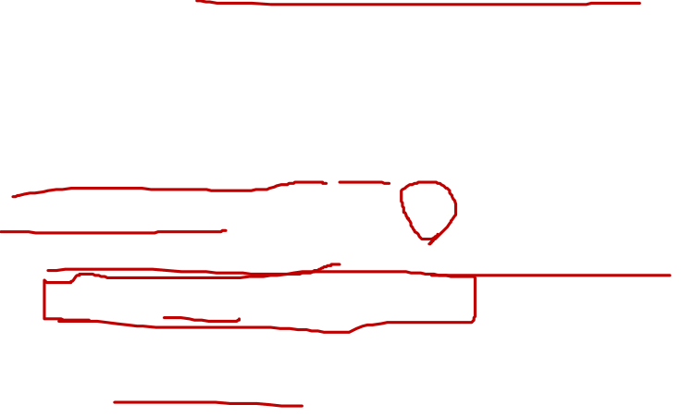
max, min 함수
>>> guess_this_number = 61
>>> player_guesses = [12, 15, 70, 45]
>>> if max(player_guesses) > guess_this_number:
print('Boom! You all lose')
else:
print('You win')
Boom! You all lose

Slide 30

range 함수
Loop 에서 유용하게 사용됨
range(0, 5): 0, 1, 2, 3, 4
range(0, 10, 2): 0, 2, 4, 6, 8
range(10, 0, -2): 10, 8, 6, 4, 2
>>> print(list(range(0, 5)))
[0, 1, 2, 3, 4]
>>> count_by_twos = list(range(0, 30, 2))
>>> print(count_by_twos)
???
>>> count_down_by_twos = list(range(40, 10, -2))
>>> print(count_down_by_twos)
???

Slide 31

sum 함수
리스트에 있는 숫자의 합을 더하여 반환하는 함수
>>> my_list_of_numbers = list(range(0, 500, 50))
>>> print(my_list_of_numbers)
[0, 50, 100, 150, 200, 250, 300, 350, 400, 450]
>>> print(sum(my_list_of_numbers))
2250

Slide 32

keyword 모듈
주어진 문자열이
파이션에서 사용하는 키워드인지 확인하여 그 결과를 반환하는 모듈
>>> import keyword
>>> print(keyword.iskeyword('if'))
True
>>> print(keyword.iskeyword('ozwald'))
False
>>> print(keyword.kwlist)
['False', 'None', 'True', 'and', 'as', 'assert', 'break', 'class',
'continue', 'def', 'del', 'elif', 'else', 'except', 'finally',
'for', 'from', 'global', 'if', 'import', 'in', 'is', 'lambda',
'nonlocal', 'not', 'or', 'pass', 'raise', 'return', 'try', 'while',
'with', 'yield']

Slide 33

random 모듈
random 숫자를 생성하는 모듈.
randint (num1, num2): num1에서 num2 사이의 임의의 정수를 생성하는 모듈
>>> import random
>>> print(random.randint(1, 100))
58
>>> print(random.randint(100, 1000))
861
>>> print(random.randint(1000, 5000))
3795

Slide 34
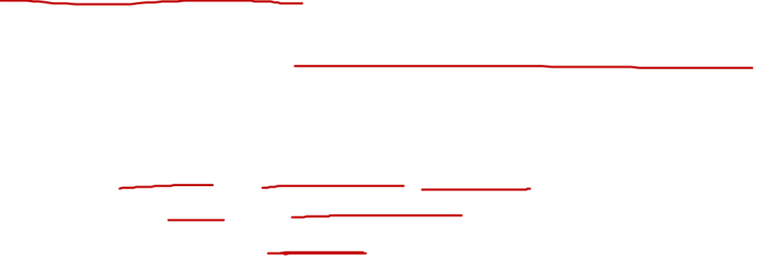
random 모듈
주어진 리스트 등
주어진 값들 중에 임의로 하나를 선택하여 반환
>>> import random
>>> desserts = ['ice cream', 'pancakes', 'brownies', 'cookies', 'candy']
>>> print(random.choice(desserts))
brownies

Slide 35

random 모듈
shuffles 함수: 리스트에 주어진 요소를 썩어 반환함
>>> import random
>>> desserts = ['ice cream', 'pancakes', 'brownies', 'cookies', 'candy']
>>> random.shuffle(desserts)
>>> print(desserts)
['pancakes', 'ice cream', 'candy', 'brownies', 'cookies']

Slide 36

sys 모듈
파이션 shell 을 실행할 수 있게 하는 모듈.
표준 입력: stdin
표준 출력: stdout
readline(), readline(13)
>>> import sys
>>> v = sys.stdin.readline()
>>> print(v)
He who laughs last thinks slowest
He who laughs last thinks slowest
>>> import sys
>>> v = sys.stdin.readline(13)
>>> print(v)
He who laughs last thinks slowest
He who laughs

Slide 37

sys 모듈
stdout 함수: 메시지를 쉘에 쓰기 위해 사용되는 객체
version: 시스템 버전
>>> import sys
>>> sys.stdout.write("What does a fish say when it swims into a wall? Dam.")
What does a fish say when it swims into a wall? Dam.52
>>> import sys
>>> print(sys.version)
3.7.5 (tags/v3.7.5:5c02a39a0b, Oct 15 2019, 00:11:34) [MSC v.1916 64 bit (AMD64)]

Slide 38
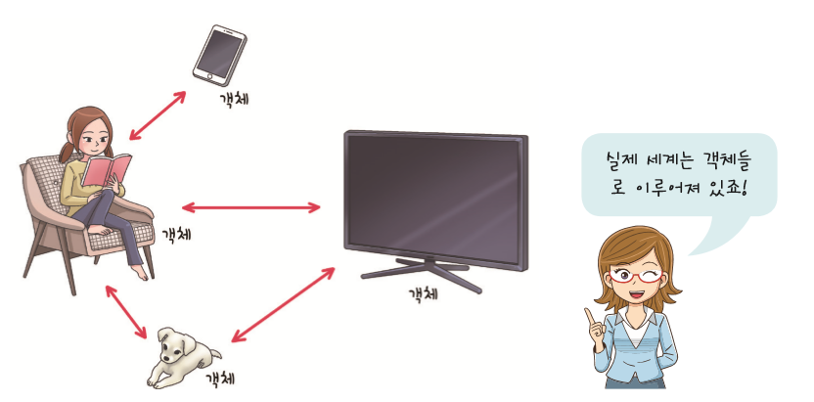
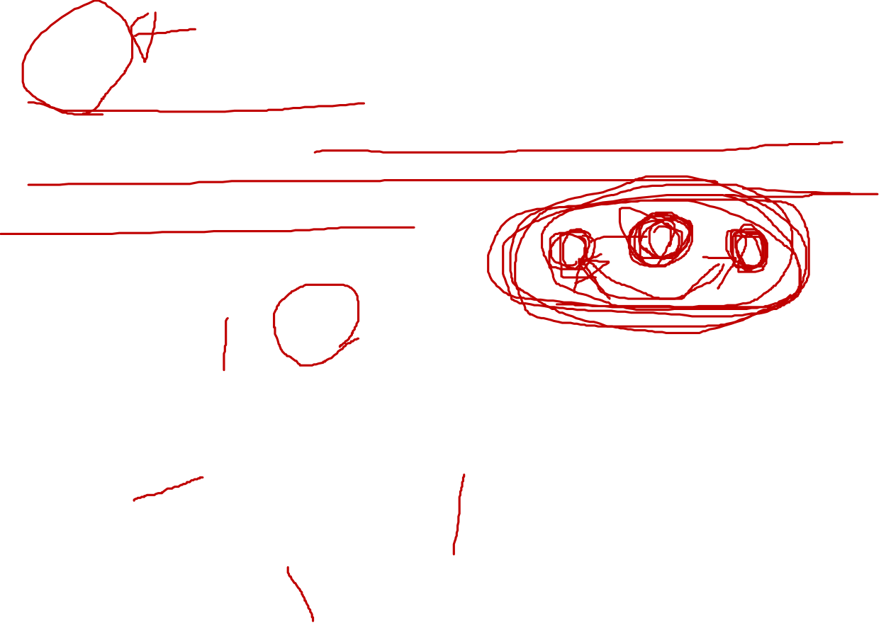
객체지향 프로그래밍
객체 지향 프로그래밍(OOP: object-oriented programming)은 우리가 살고 있는 실제 세계가 객체(object)들로 구성되어 있는 것과 비슷하게, 소프트웨어도 객체로 구성하는 방법이다.

Slide 39
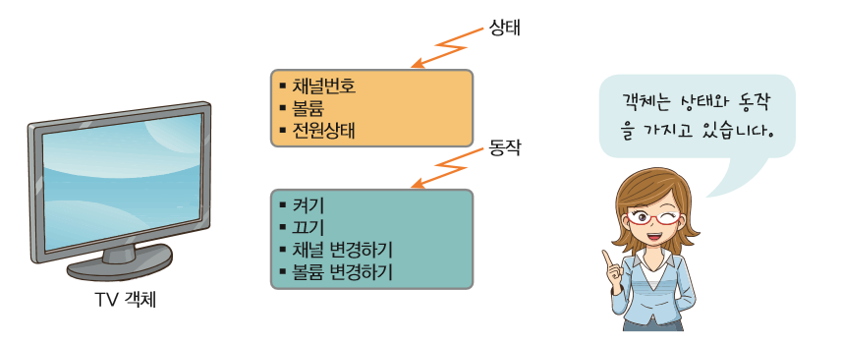
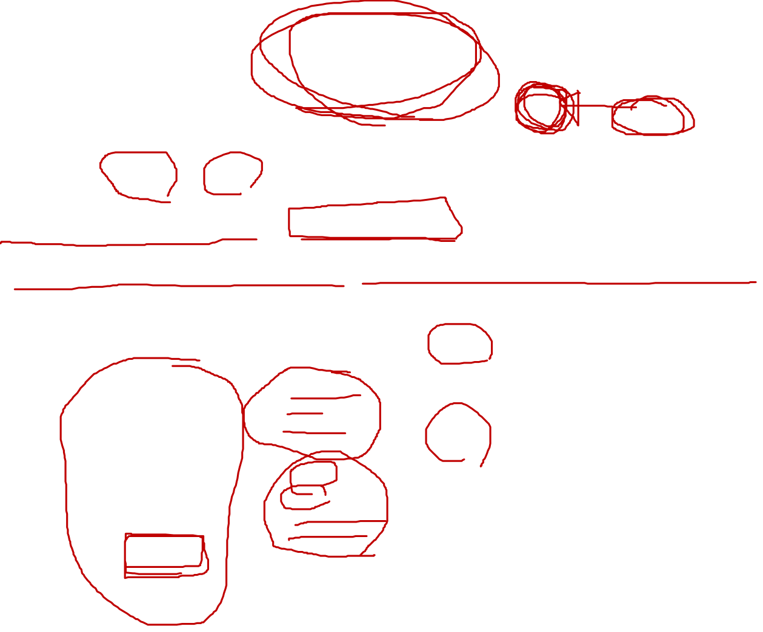
객체
객체는 상태와 동작을 가지고 있다.
객체의 상태(state)는 객체의 속성이다.
객체의 동작(behavior)은 객체가 취할 수 있는 동작(기능)이다.

Slide 40
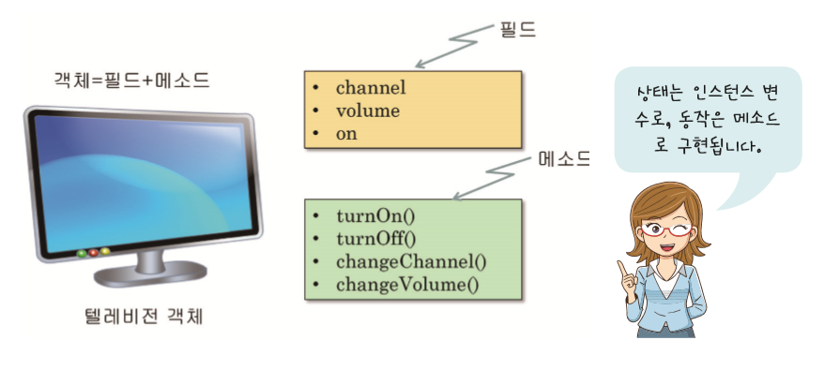
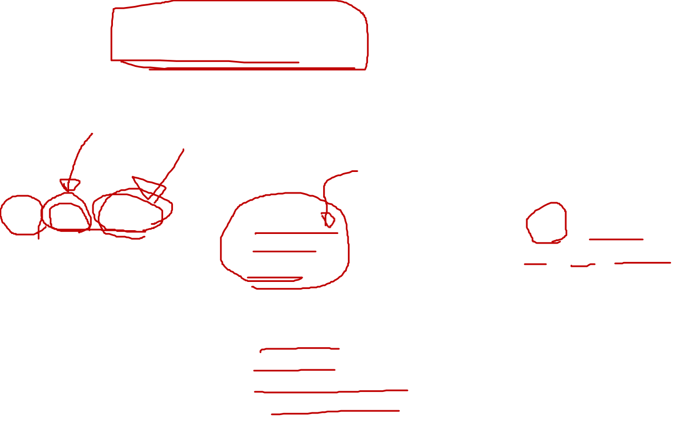
인스턴스 변수와 메소드

Slide 41
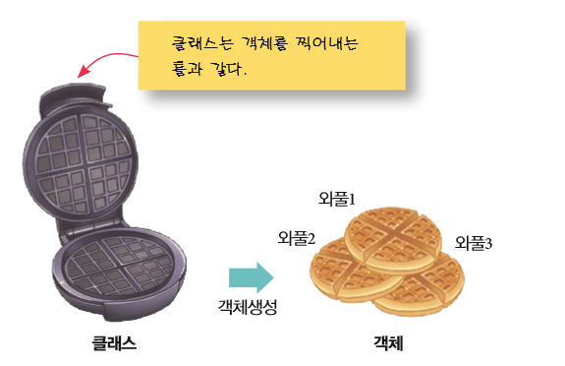
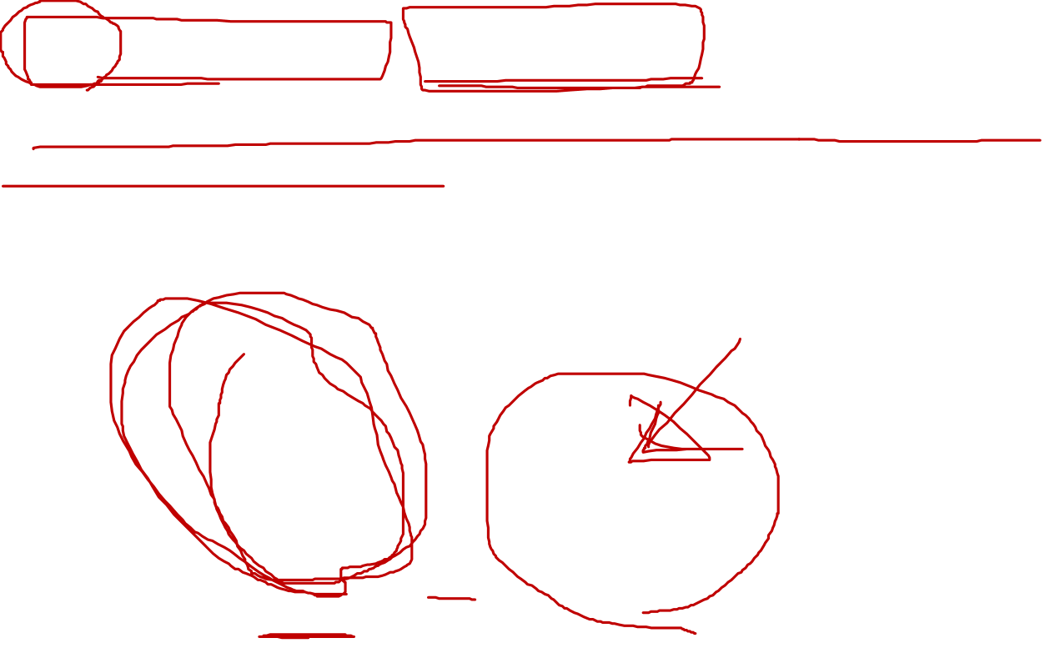
클래스란?
객체에 대한 설계도를 클래스(class)라고 한다.
클래스로부터 만들어지는 각각의 객체를 그 클래스의 인스턴스(instance)라고 한다.

Slide 42
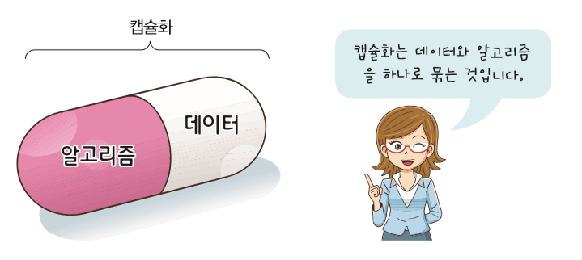
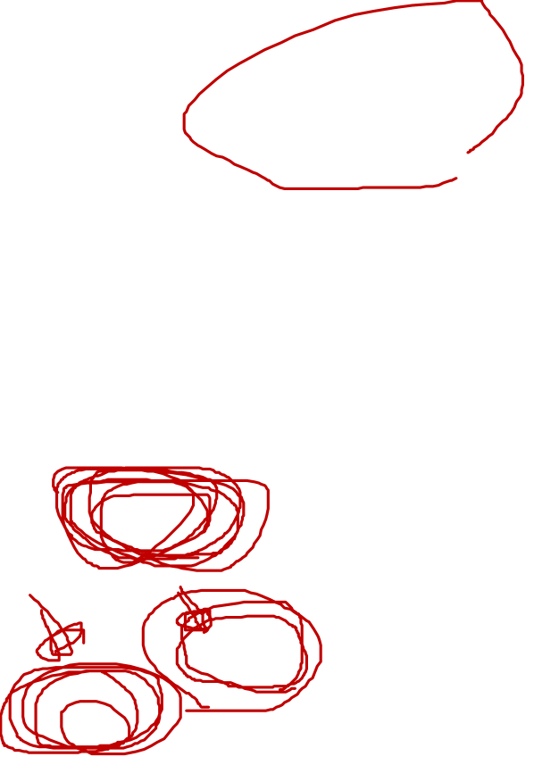
캡슐화
데이터와 알고리즘을 하나로 묶고 공용 인터페이스만 제공하고 구현 세부 사항을 감추는 것은 캡슐화(encapsulation)라고 한다.

Slide 43
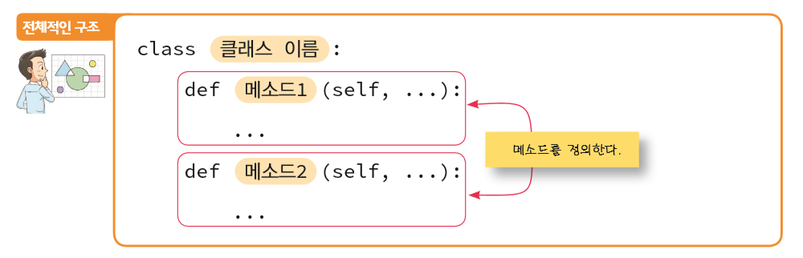
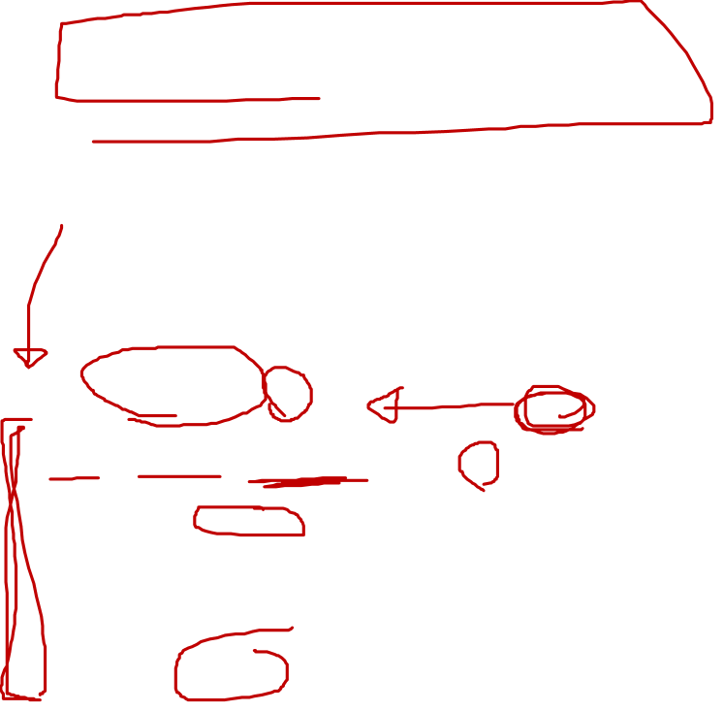
클래스 작성하기

Slide 44
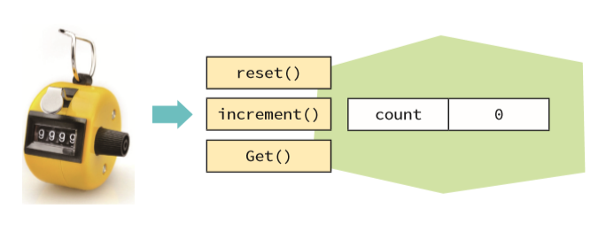
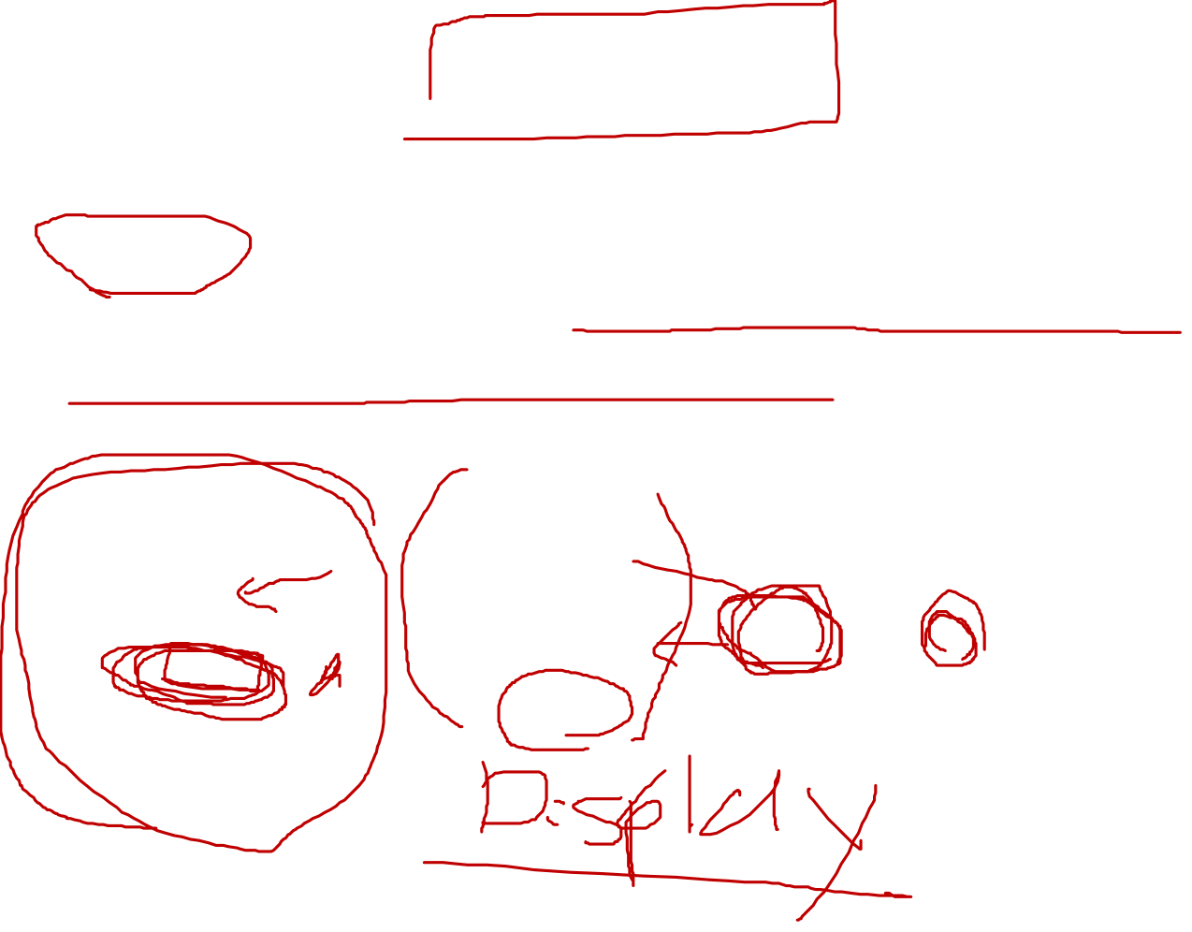
클래스의 예
Counter 클래스를 작성하여 보자. Counter 클래스는 기계식 계수기를 나타내며 경기장이나 콘서트에 입장하는 관객 수를 세기 위하여 사용할 수 있다.

Slide 45
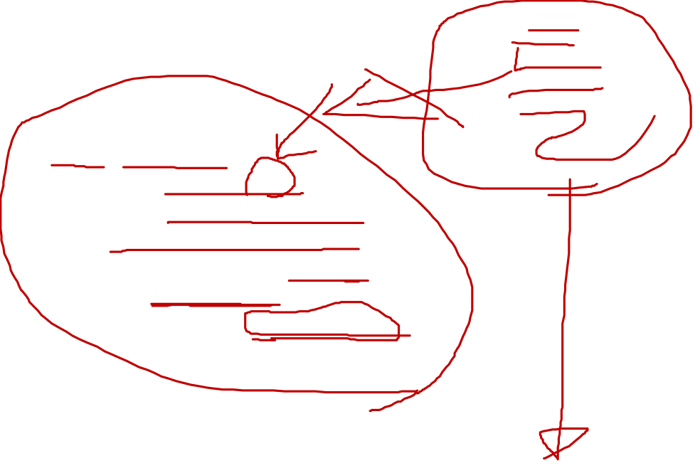
Counter 클래스
class Counter:
def reset(self):
self.count = 0
def increment(self):
self.count += 1
def get(self):
return self.count

Slide 46
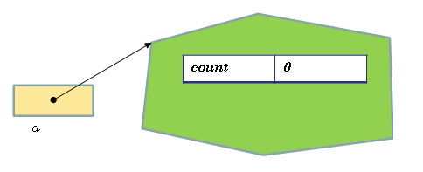
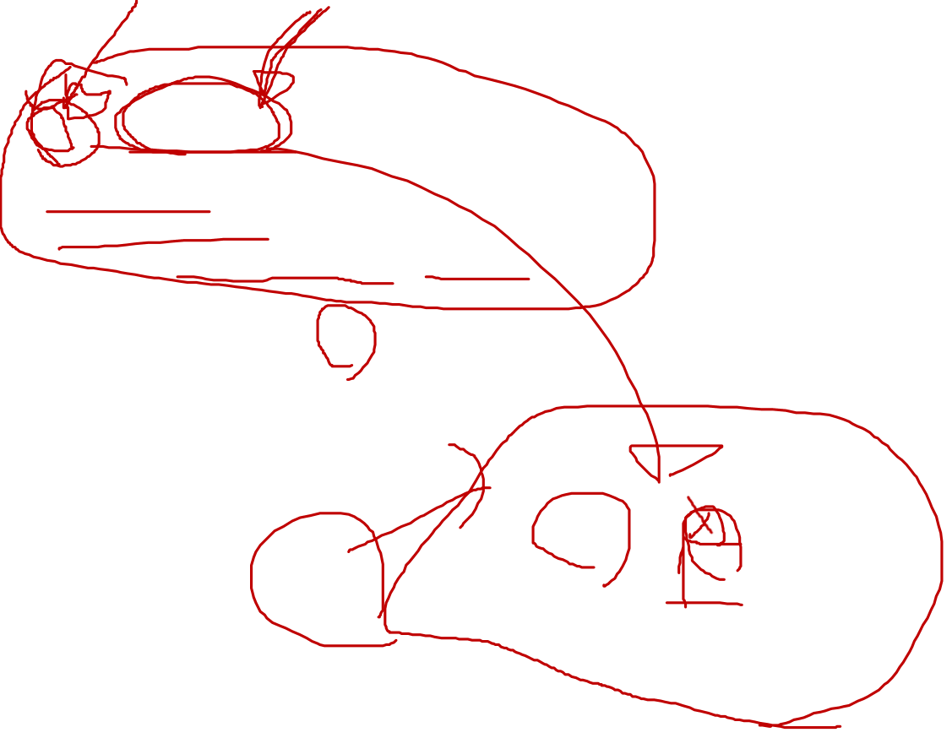
객체 생성
a = Counter()
a.reset()
a.increment()
print("카운터 a의 값은", a.get())
카운터 a의 값은 1

Slide 47
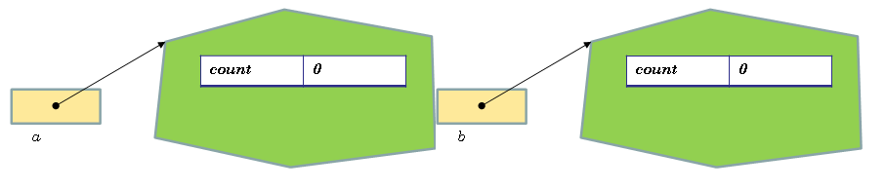
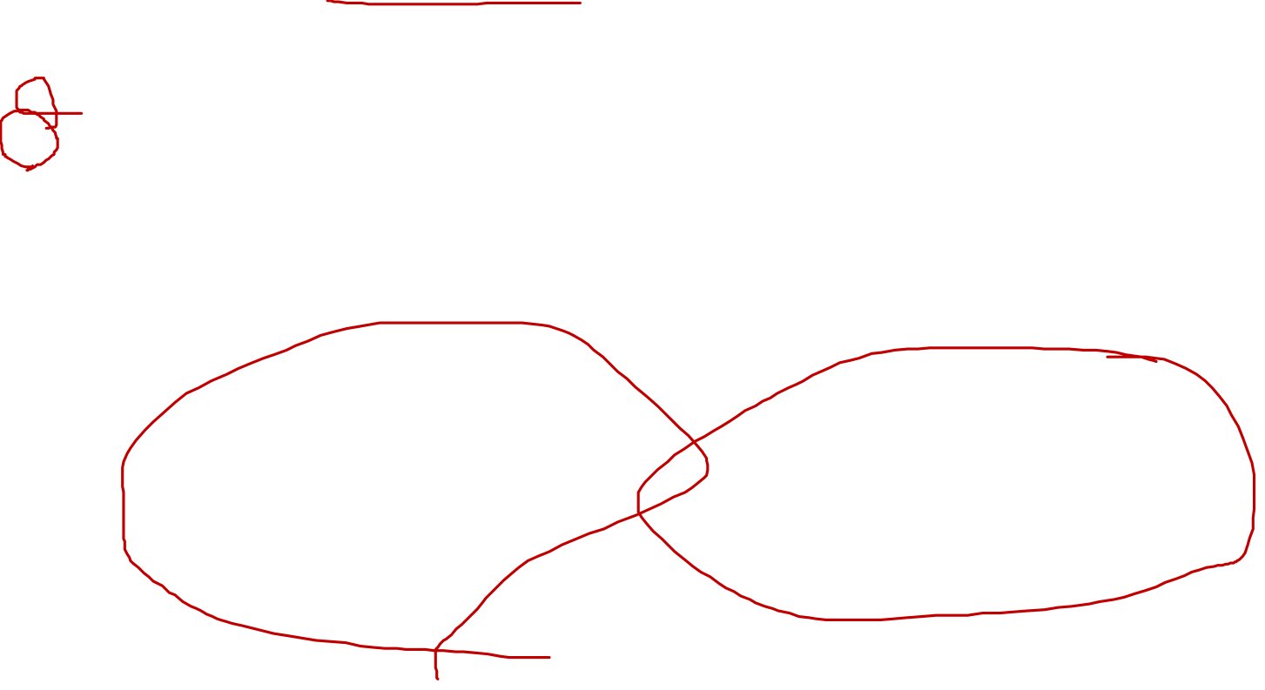
객체 2개 생성하기
a = Counter()
b = Counter()
a.reset()
b.reset()

Slide 48
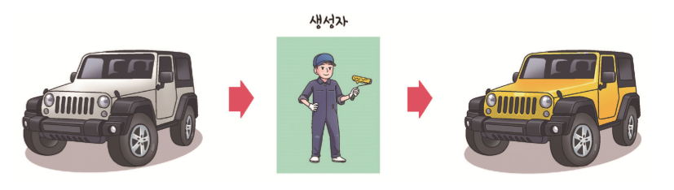
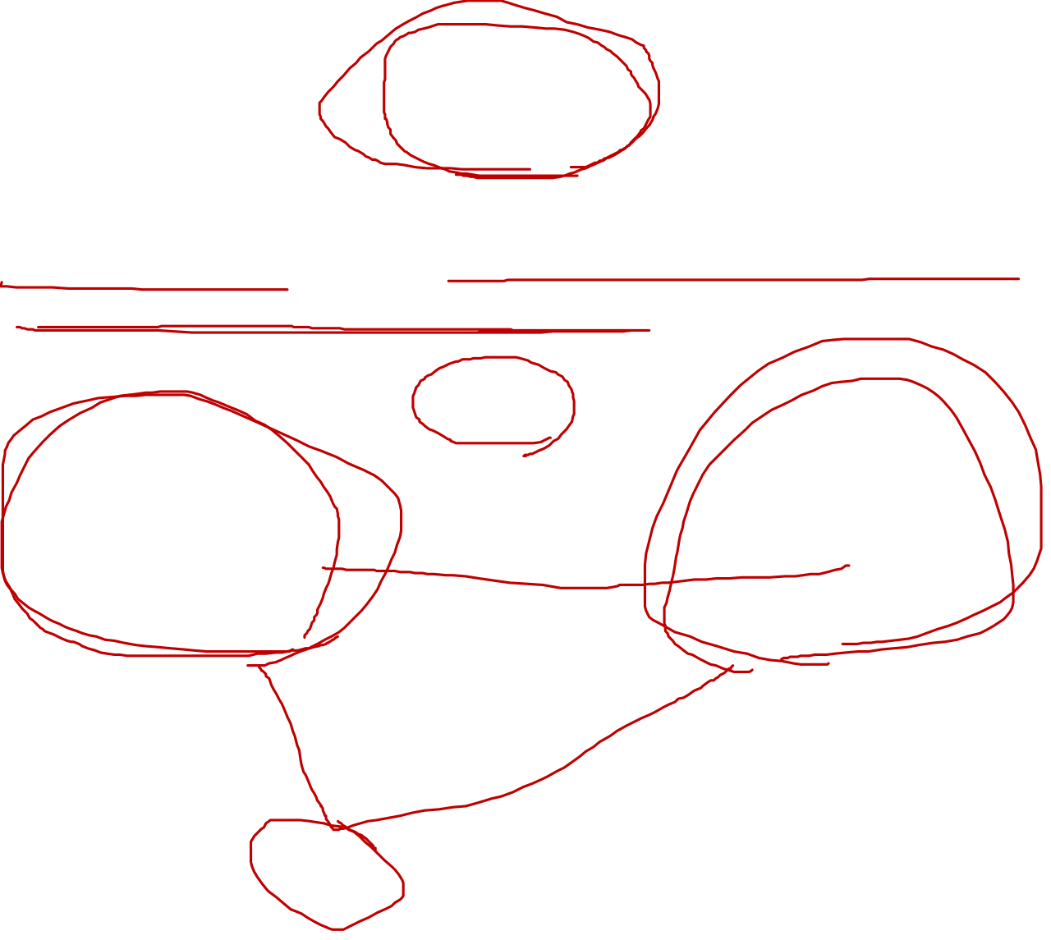
생성자
생성자(constructor)는 객체가 생성될 때 객체를 기본값으로 초기화하는 특수한 메소드이다.

Slide 49
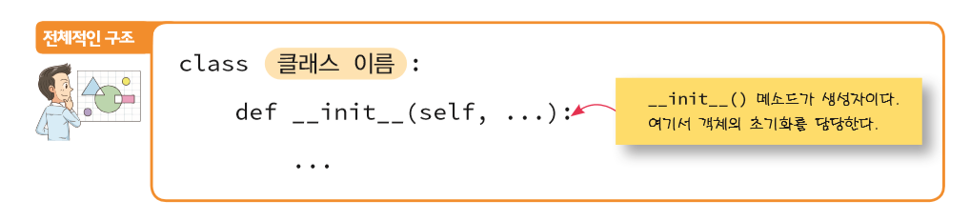
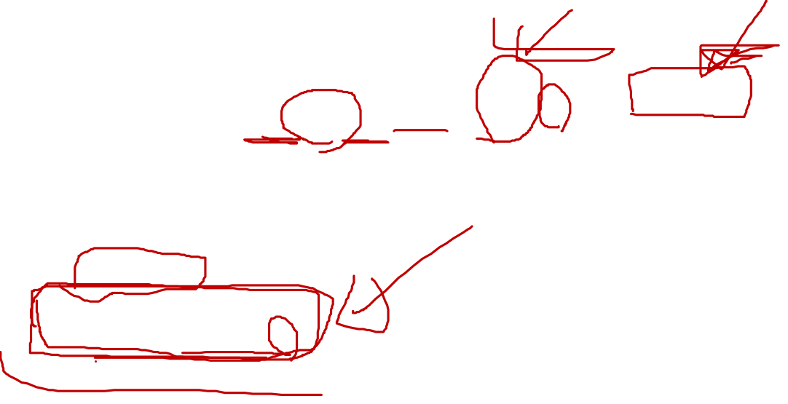
생성자의 예
class Counter:
def __init__(self) :
self.count = 0
def reset(self) :
self.count = 0
def increment(self):
self.count += 1
def get(self):
return self.count

Slide 50
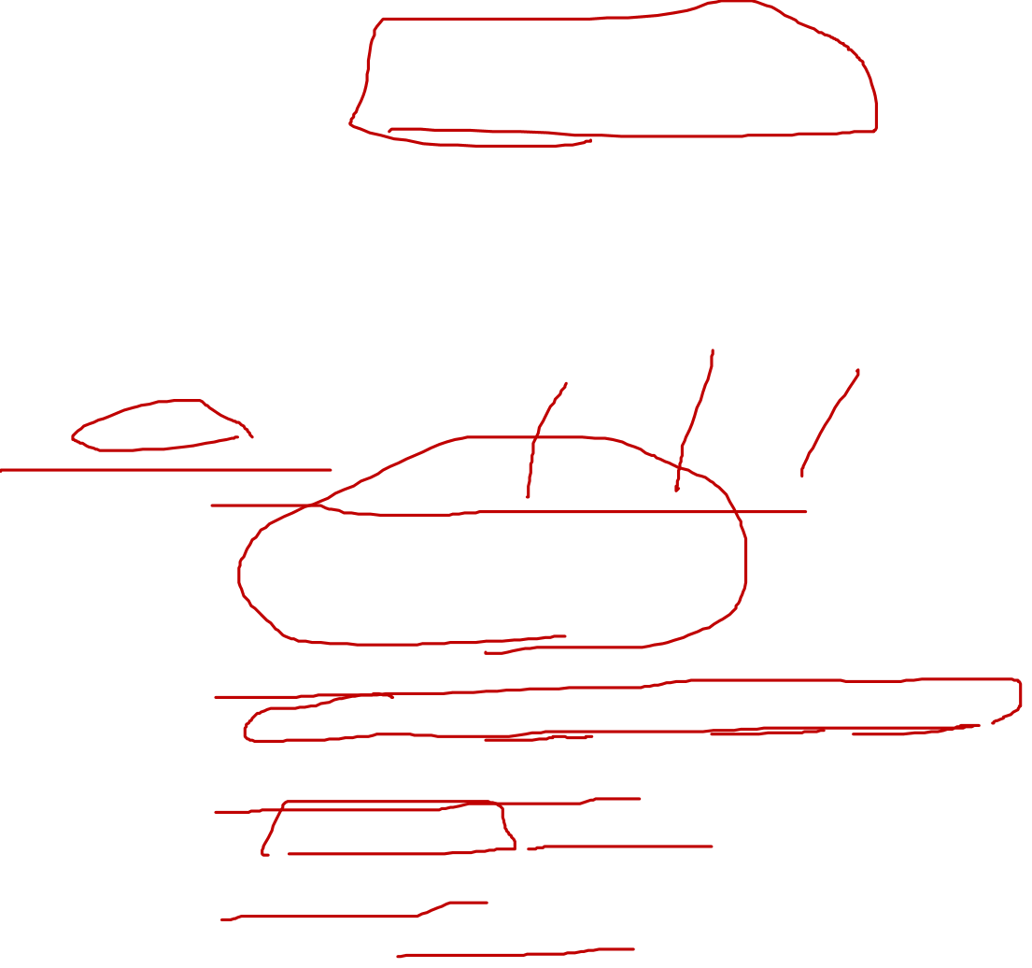
메소드 정의
메소드는 클래스 안에 정의된 함수이므로 함수를 정의하는 것과 아주 유사하다. 하지만 첫 번째 매개변수는 항상 self이어야 한다.
class Television:
def __init__(self, channel, volume, on):
self.channel = channel
self.volume = volume
self.on = on
def show(self):
print(self.channel, self.volume, self.on)
def setChannel(self, channel):
self.channel = channel
def getChannel(self):
return self.channel

Slide 51
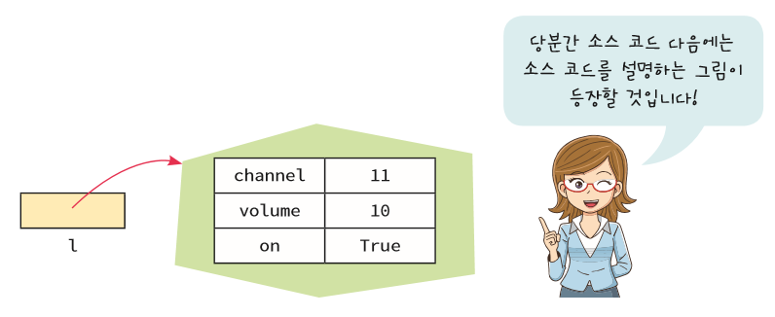
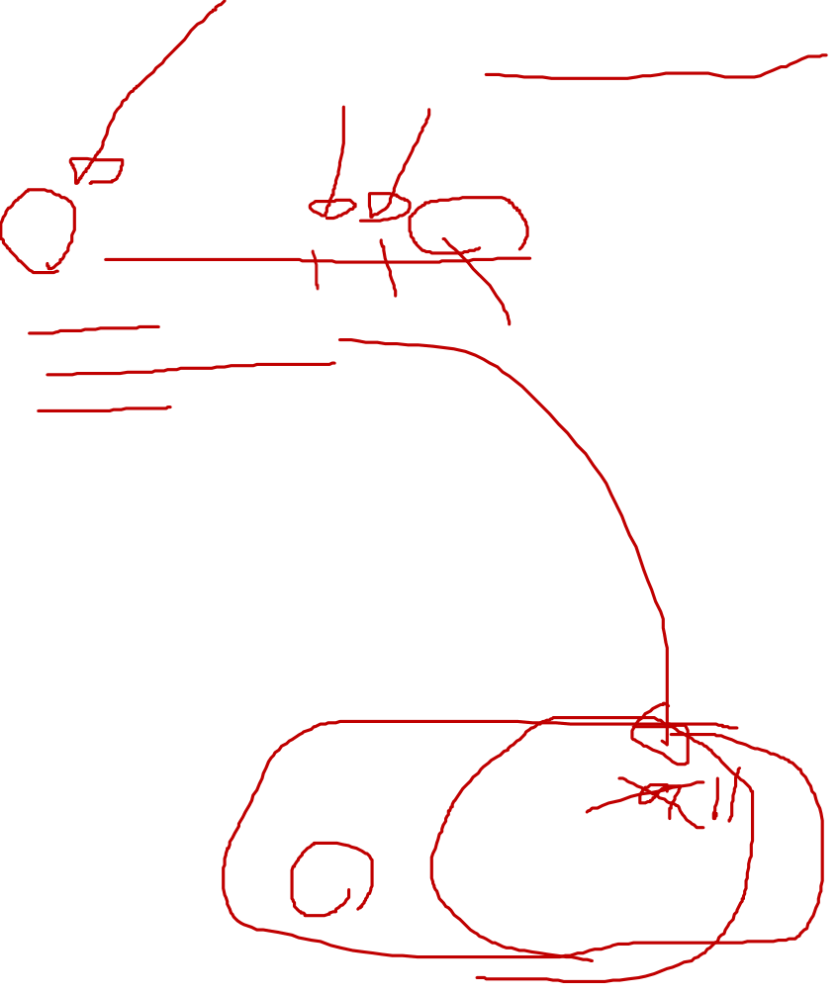
메소드호출
t = Television(9, 10, True)
t.show()
t.setChannel(11)
t.show()
9 10 True
11 10 True

Slide 52
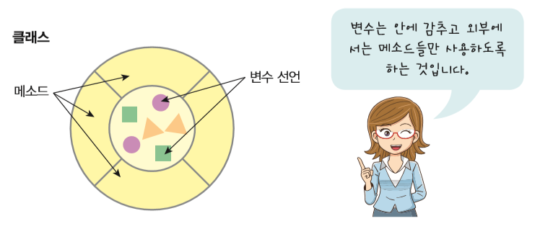

정보 은닉
구현의 세부 사항을 클래스 안에 감추는 것

Slide 53
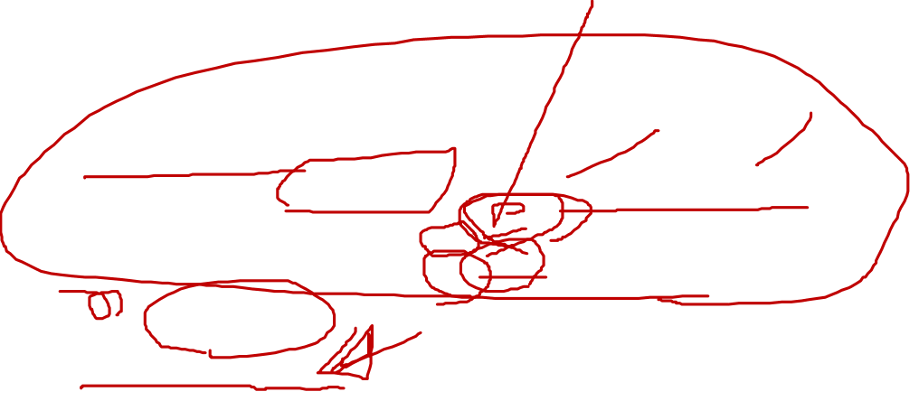
class Student:
def __init__(self, name=None, age=0):
self.__name = name
self.__age = age
obj=Student()
print(obj.__age)
...
AttributeError: 'Student' object has no attribute '__age'

Slide 54
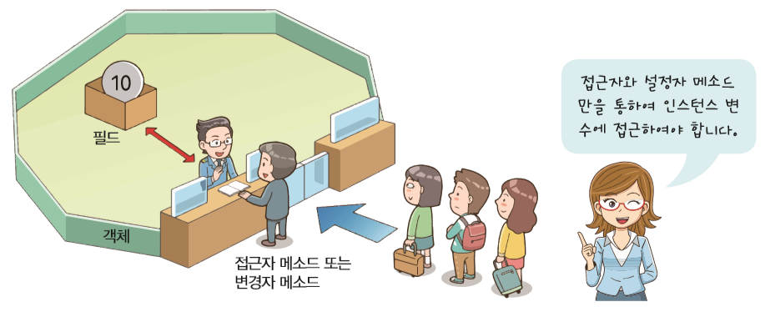
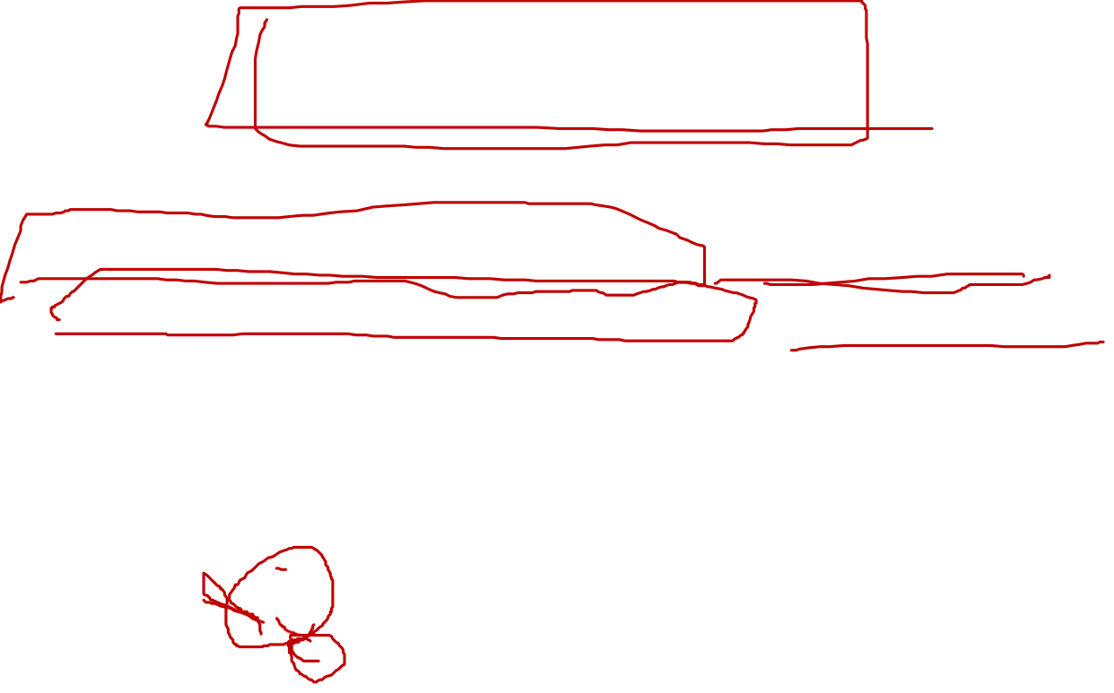
접근자와 설정자
하나는 인스턴스 변수값을 반환하는 접근자(getters)이고 또 하나는 인스턴스 변수값을 설정하는 설정자(setters)이다.

Slide 55
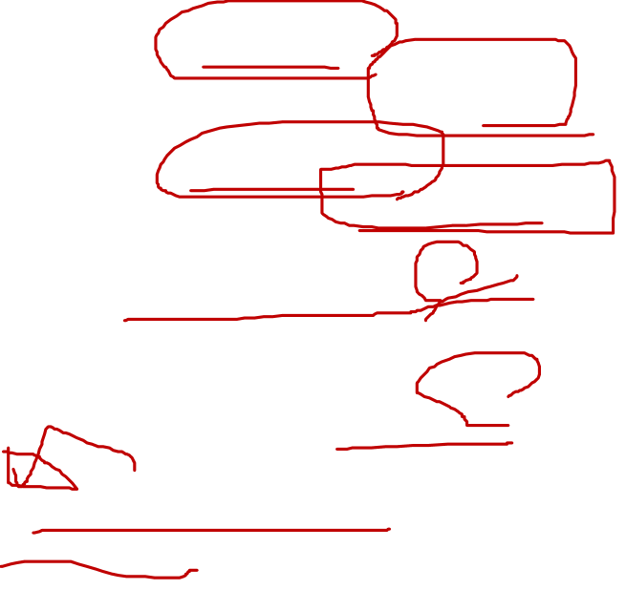
class Student:
def __init__(self, name=None, age=0):
self.__name = name
self.__age = age
def getAge(self):
return self.__age
def getName(self):
return self.__name
def setAge(self, age):
self.__age=age
def setName(self, name):
self.__name=name
obj=Student("Hong", 20)
obj.getName()

Slide 56
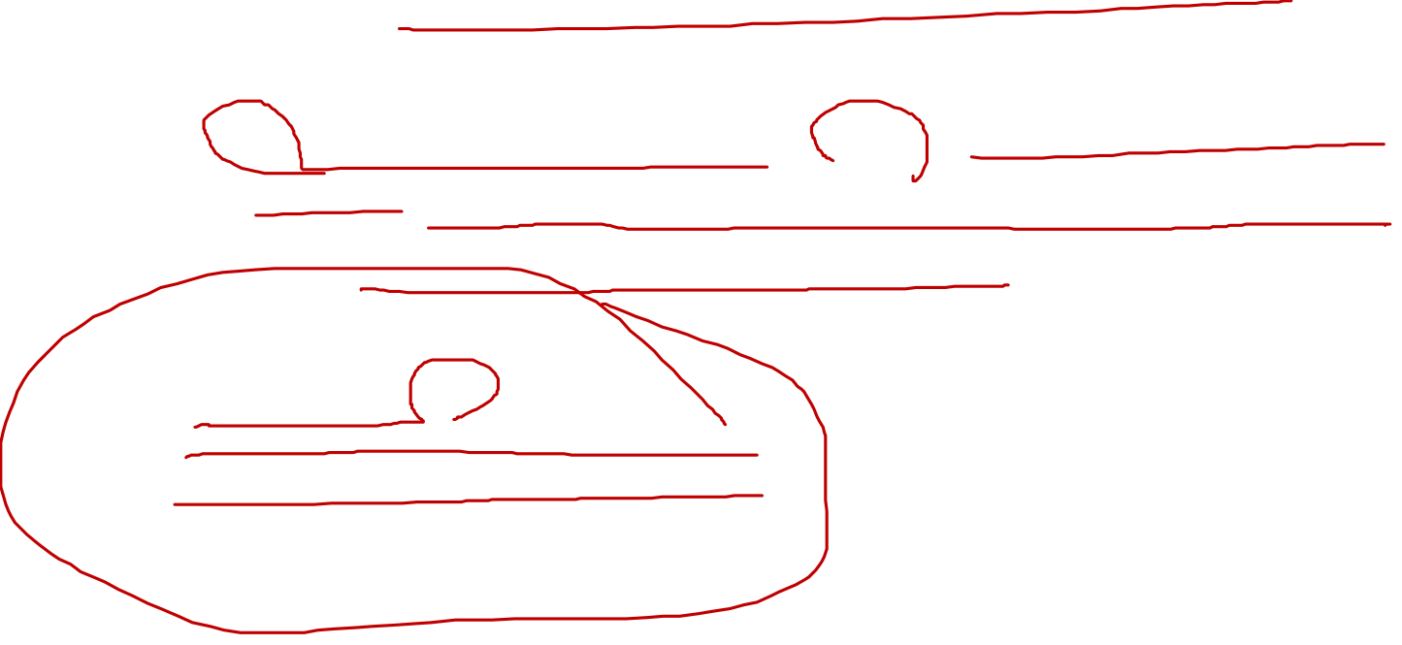
Lab: 원을 클래스로 표현
원을 클래스도 표시해보자. 원은 반지름(radius)을 가지고 있다. 원의 넓이와 둘레를 계산하는 메소드도 정의해보자. 설정자와 접근자 메소드도 작성한다.
원의 반지름= 10
원의 넓이= 314.1592653589793
원의 둘레= 62.83185307179586

Slide 57
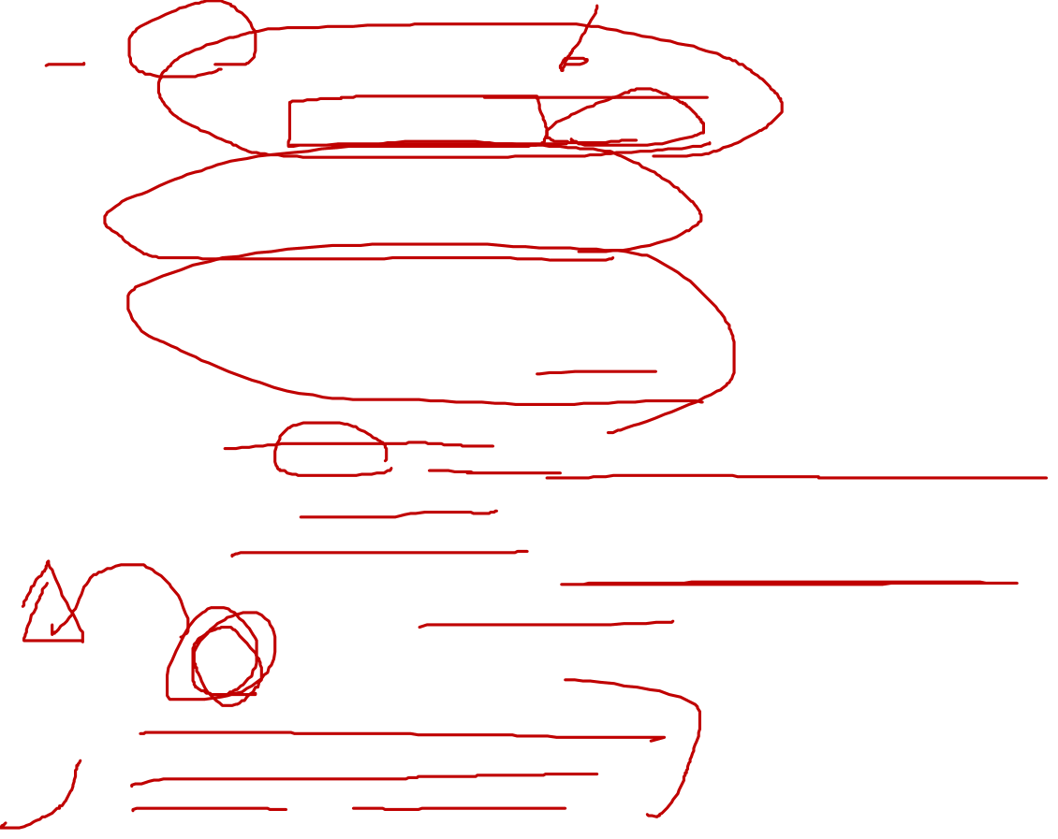
Solution
import math
class Circle:
def __init__(self, radius=1.0):
self.__radius = radius
def setRadius(self, r):
self.__radius = r
def getRadius(self):
return self.__radius
def calcArea(self):
area = math.pi*self.__radius*self.__radius
return area
def calcCircum(self):
circumference = 2.0*math.pi*self.__radius
return circumference
c1=Circle(10)
print("원의 반지름=", c1.getRadius())
print("원의 넓이=", c1.calcArea())
print("원의 둘레=", c1.calcCircum())

Slide 58

Lab: 은행 계좌
우리는 은행 계좌에 돈을 저금할 수 있고 인출할 수도 있다. 은행 계좌를 클래스로 모델링하여 보자. 은행 계좌는 현재 잔액(balance)만을 인스턴스 변수로 가진다. 생성자와 인출 메소드 withdraw()와 저축 메소드 deposit() 만을 가정하자.
통장에서 100 가 출금되었음
통장에 10 가 입금되었음

Slide 59
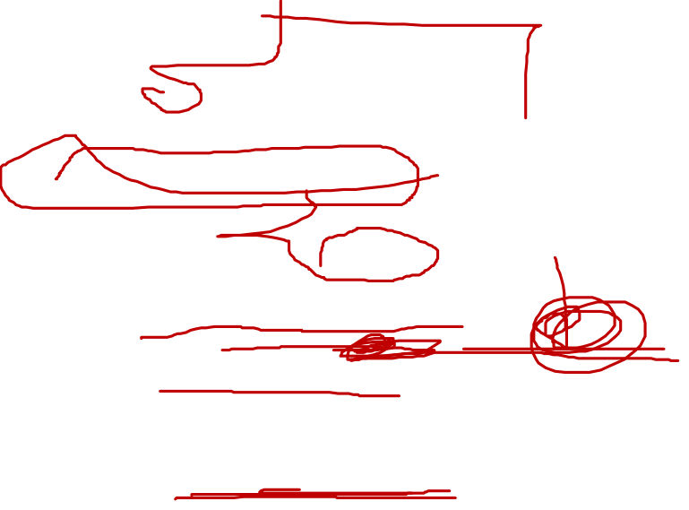
Solution
class BankAccount:
def __init__(self):
self.__balance = 0
def withdraw(self, amount):
self.__balance -= amount
print("통장에 ", amount, "가 입금되었음")
return self.__balance
def deposit(self, amount):
self.__balance += amount
print("통장에서 ", amount, "가 출금되었음")
return self.__balance
a = BankAccount()
a.deposit(100)
a.withdraw(10)

Slide 60
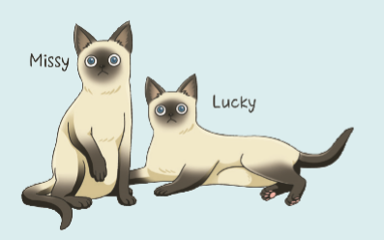

Lab: 고양이 클래스
고양이를 클래스로 정의한다. 고양이는 이름(name)과 나이(age)를 속성으로 가진다.
Missy 3
Lucky 5

Slide 61

Solution
class Cat:
def __init__(self, name, age):
self.__name = name
self.__age = age
def setName(self, name):
self.__name = name
def getName(self):
return self.__name
def setAge(self, age):
self.__age = age
def getAge(self):
return self.__age
missy = Cat('Missy', 3)
lucky = Cat('Lucky', 5)
print (missy.getName(), missy.getAge())
print (lucky.getName(), lucky.getAge())

Slide 62

Lab: 객체 생성과 사용
상자를 나타내는 Box 클래스를 작성하여 보자. Box 클래스는 가로길이, 세로길이, 높이를 나타내는 인스턴스 변수를 가진다.
(100, 100, 100)
상자의 부피는 1000000

Slide 63

Solution
class Box:
def __init__(self, width=0, length=0, height=0):
self.__width = width
self.__length = length
self.__height = height
def setWidth(self, width):
self.__width = width
def setLength(self, length):
self.__length = length
def setHeight(self, height):
self.__height = height
def getVolume(self):
return self.__width*self.__length*self.__height
def __str__(self):
return '(%d, %d, %d)' % (self.__width, self.__length, self.__height)
box = Box(100, 100, 100)
print(box)
print('상자의 부피는 ', box.getVolume())

Slide 64
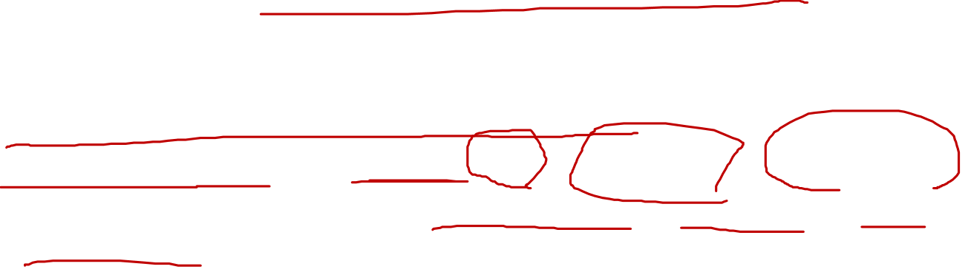
Lab: 자동차 클래스 작성
자동차를 나타내는 클래스를 정의하여 보자. 예를 들어, 자동차 객체의 경우, 속성은 색상, 현재 속도, 현재 기어 등이다. 자동차의 동작은 기아 변속하기, 가속하기, 감속하기 등을 들 수 있다. 이 중에서 다음 그림과 같은 속성과 동작만을 추려서 구현해보자.
(100, 3, white)

Slide 65

Solution
class Car:
def __init__(self, speed=0, gear=1, color="white"):
self.__speed = speed
self.__gear = gear
self.__color = color
def setSpeed(self, speed):
self.__speed = speed
def setGear(self, gear):
self.__gear = gear
def setColor(self, color):
self.__color = color
def __str__(self):
return '(%d, %d, %s)' % (self.__speed, self.__gear, self.__color)
myCar = Car()
myCar.setGear(3)
myCar.setSpeed(100)
print(myCar)

Slide 66

객체를 함수로 전달할 때
우리가 작성한 객체가 전달되면 함수가 객체를 변경할 수 있다.
# 사각형을 클래스로 정의한다.
class Rectangle:
def __init__(self, side=0):
self.side = side
def getArea(self):
return self.side*self.side
# 사각형 객체와 반복횟수를 받아서 변을 증가시키면서 면적을 출력한다.
def printAreas(r, n):
while n >= 1:
print(r.side, "\t", r.getArea())
r.side = r.side + 1
n = n - 1

Slide 67

객체를 함수로 전달할 때
# printAreas()을 호출하여서 객체의 내용이 변경되는지를 확인한다.
myRect = Rectangle()
count = 5
printAreas(myRect, count)
print("사각형의 변=", myRect.side)
print("반복횟수=", count)
0 0
1 1
2 4
3 9
4 16
사각형의 변= 5
반복횟수= 5

Slide 68
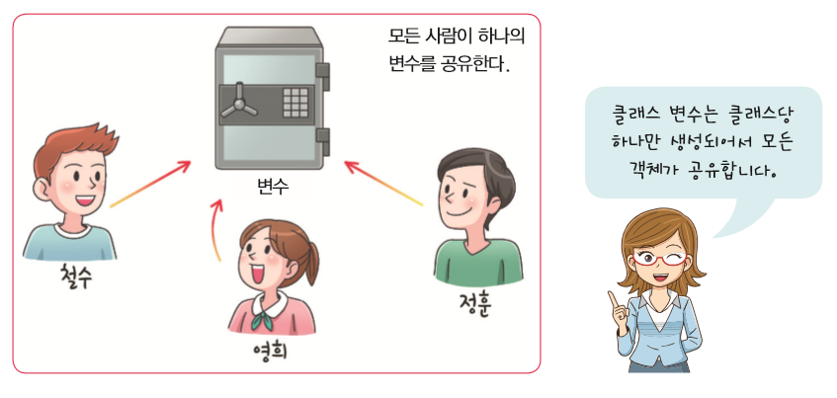

정적 변수
이들 변수는 모든 객체를 통틀어서 하나만 생성되고 모든 객체가 이것을 공유하게 된다. 이러한 변수를 정적 멤버 또는 클래스 멤버(class member)라고 한다.

Slide 69
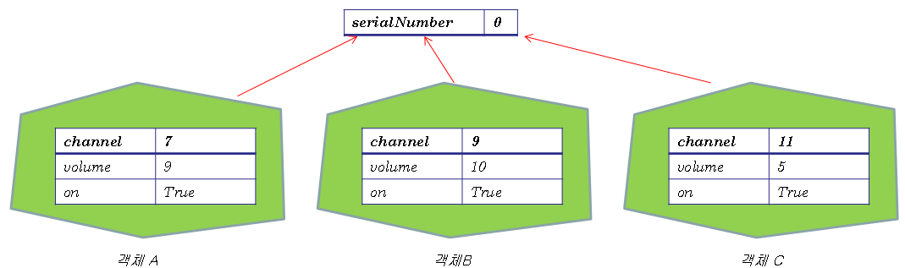

정적 변수
class Television:
serialNumber = 0 # 이것이 정적 변수이다.
def __init__(self):
Television.serialNumber += 1 self.number = Television.serialNumber
...

Slide 70

특수 메소드
파이썬에는 연산자(+, -, *, /)에 관련된 특수 메소드(special method)가 있다.
class Circle:
...
def __eq__(self, other):
return self.radius == other.radius
c1 = Circle(10)
c2 = Circle(10)
if c1 == c2:
print("원의 반지름은 동일합니다. ")

Slide 71
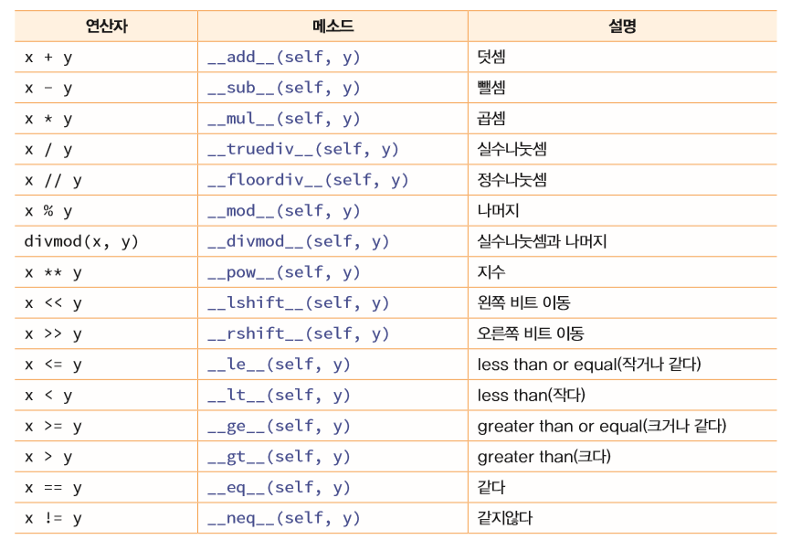
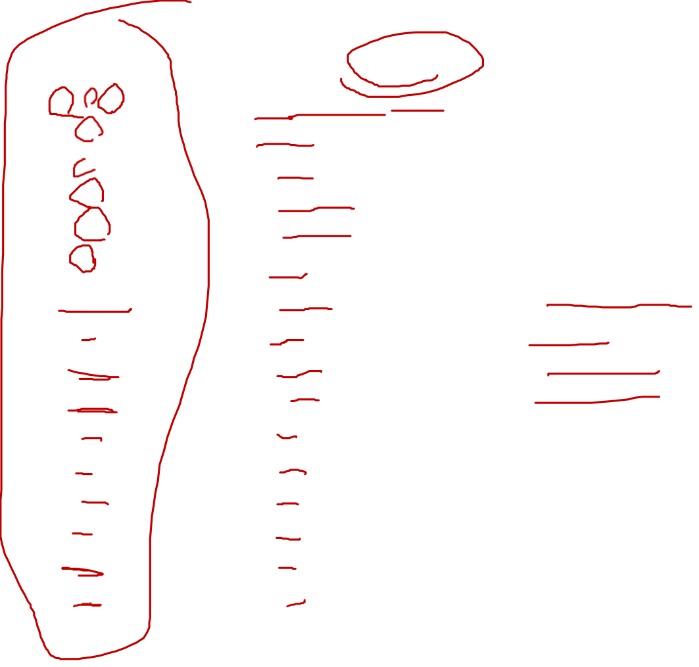
특수 메소드

Slide 72
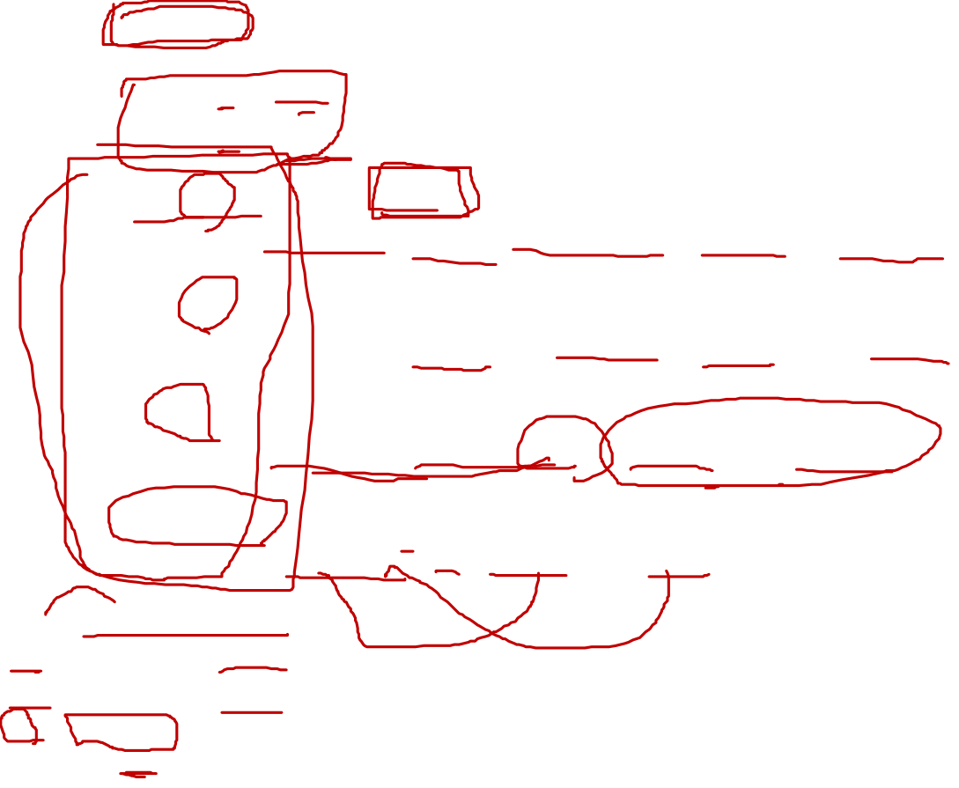
예제
class Vector2D :
def __init__(self, x, y):
self.x = x
self.y = y
def __add__(self, other):
return Vector2D(self.x + other.x, self.y + other.y)
def __sub__(self, other):
return Vector2D(self.x - other.x, self.y - other.y)
def __eq__(self, other):
return self.x == other.x and self.y == other.y
def __str__(self):
return '(%g, %g)' % (self.x, self.y)
u = Vector2D(0,1)
v = Vector2D(1,0)
w = Vector2D(1,1)
a = u + v
print( a)

Slide 73

파이썬에서의 변수의 종류
지역 변수 – 함수 안에서 선언되는 변수
전역 변수 – 함수 외부에서 선언되는 변수
인스턴스 변수 – 클래스 안에 선언된 변수, 앞에 self.가 붙는다.

Slide 74
감사합니다.

